Slide 1
ПС вчителів української мови та літератури 2021-2022 н.р. «Крок за кроком до Нової української школи» Керівник педагогічної спільноти Гордієнко О.В.

Slide 2
Вправа «Таємний друг»

Slide 3
Аналіз роботи ММО вчителів української мови та літератури 2020 - 2021 н.р. Керівник ММО Гордієнко О.В.

Slide 4
Проблема, над якою працювало ММО у 2020-2021 н.р
«Нова мовно-літературна освіта через цифровізацію»

Slide 5
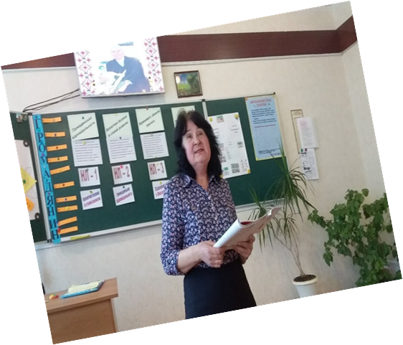
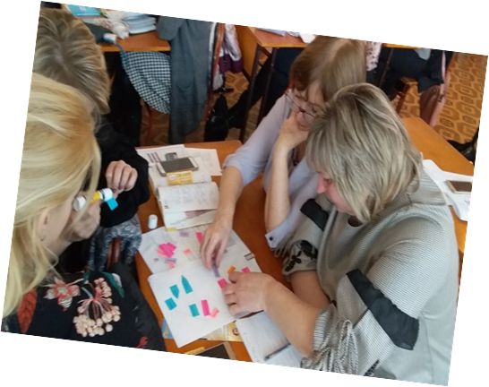
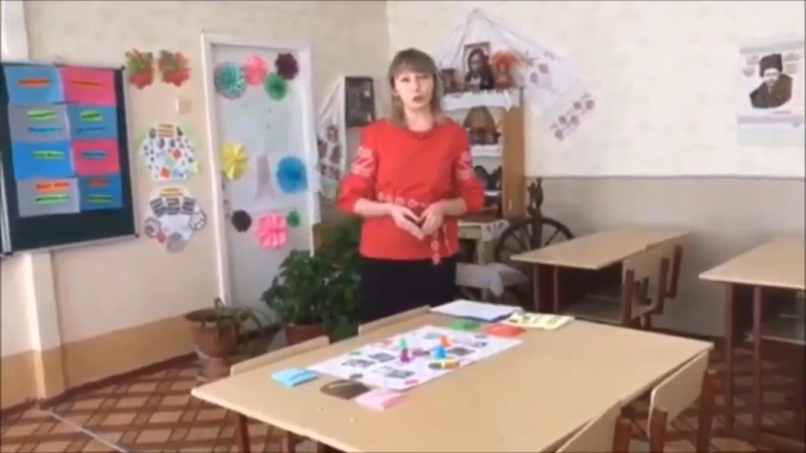
Тематика засідань
26.08.2020 - «Сучасні технології навчання в умовах упровадження концепції Нової української школи» на базі ЗОШ № 5
23.09.2020- Зональний семінар-практикум ( обласний)
«Реалізація наскрізних змістових ліній на уроках української мови та літератури. Здоров’язбереження та безпека»
22.01.2021 – «Цифрові технології на уроках української мови та літератури» (онлайн-засідання на платформі ZOOM)
20.05.2021 - «Нова мовно-літературна освіта через цифровізацію» (онлайн-засідання на платформі ZOOM)

Slide 7
У 2020-2021 навчальному році у складі ММО працювали такі творчі групи:
Динамічна робоча група «Підготовка завдань до конкурсів та олімпіад, перевірки знань учнів» ЗОШ№18 – Барська О. І., ЗОШ № 4 – Гамій І.О.;
Спільний проєкт «Створення банку завдань з української мови та літератури у вигляді маршрутних листів для учнів 5-11 класів на період жовтня-листопада 2020 року».

Slide 8
Обласний фестиваль «Шукай краси, добра шукай», присвячений 90-річчю Ліни Костенко
Міський етап
І місце – Гордієнко О.В. ( ЗОШ № 10)
ІІ місце – Стрижченко О.С. (ЗОШ № 7)
ІІІ місце – Листопад К.В. (ЗОШ № 12)
Міський етап
І місце- ЗОШ № 10
ІІ місце – ЗОШ № 24
ІІІ місце – НВК № 11

Slide 11
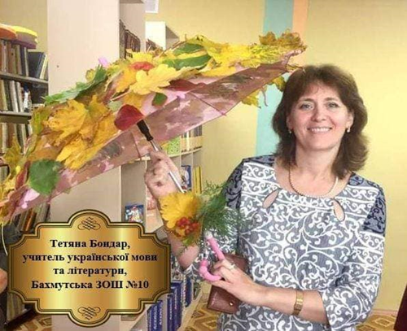
Учитель року 2021
Переможці міського етапу
Лауреат обласного етапу
І місце – Бондар Тетяна Володимирівна
( Бахмутська ЗОШ № 10)
ІІ місце – Димченко Світлана Володимирівна ( Бахмутська
ЗОШ № 24)
ІІІ місце – Юзюк Катерина Сергіївна
( Бахмутська школа № 12)
Бондар Тетяна Володимирівна
( Бахмутська ЗОШ № 10)

Slide 15
Конкурси
«МЕДІА&ВЧИТЕЛЬський кампус»: онлайн-конкурс на кращу методичну розробку з інфомедійним компонентом
Диплом І ступеня – Жванія М.П. (ЗОШ № 7)
Диплом ІІ ступеня – Донченко Т.Л. ( ЗОШ № 5)
Дипломи учасників – Махник Н.А. (ЗОШ № 5),
Гордієнко О.В. (ЗОШ № 10).
Педагогічний обласний конкурс «Окрилений філолог»
Диплом фіналіста – Юзюк К.С. (ЗОШ № 12)

Slide 16
Конкурси
Конкурс декламаторів поезій Т.Шевченка від ВО Свобода
Дипломи учасників конкурсу – Жванія М.П. (ЗОШ № 7), Гордієнко О.В. (ЗОШ № 10),
Диплом учасника конкурсу - учень ЗОШ № 7 – Дульнев Ярослав
Всеукраїнський учнівський конкурс «Стежками Кобзаря»
Диплом учасника – учениця 6 класу ЗОШ № 18 Назарова Анастасія
VІ Відкритий міжрегіональний творчий конкурс «Слово у душі –душа у слові»
Сертифікат учасника ІІ етапу – учениця ЗОШ № 5 Кравченко Маргарита
Сертифікат за підготовку учня – Макаренко С.В. ( ЗОШ № 5)

